Slide 1

KONSTRUKSI SOSIAL ATAS KENYATAAN
Suatu Pengantar Teori dan Praktik Penelitian
Prof. Dr. Irwan Abdullah
Antropologi FIB-UGM
Email: irwan.fib@ugm.ac.id ; 0811 250724
(Scopus Author ID: 57204549651)
orcid.org/0000-0002-0715-7057
https://scholar.google.co.id/citations?user=GxOFSBIAAAAJ&hl=id
WORKSHOP METODOLOGI PENELITIAN PRAKTIS
DAN PENULISAN ARTIKEL DI JURNAL
MALANG, 22 JUNI 2021

Slide 2
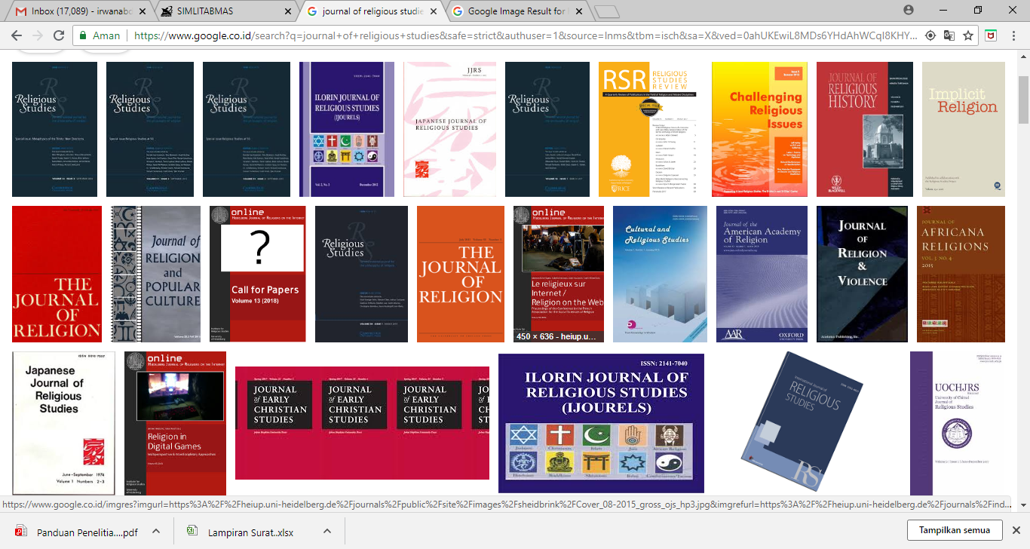
Penelitian: Mulai dari Mana?

Slide 3
APA ITU PENELITIAN?

Slide 4
Suatu usaha menjelaskan hubungan
satu (x) dengan yang lain (y)
Agama
Gerakan
Sosial
X
Y

Slide 5
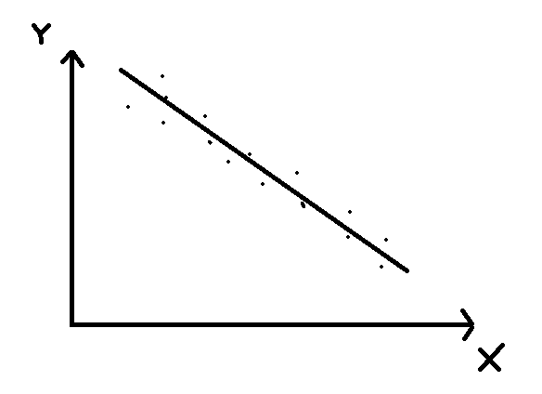
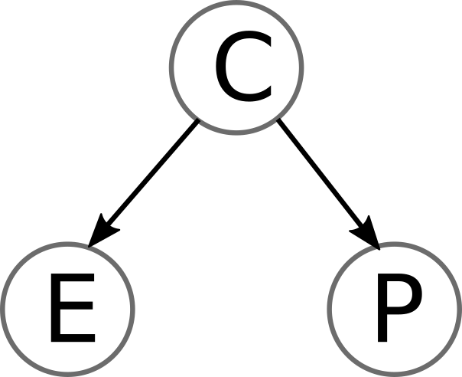
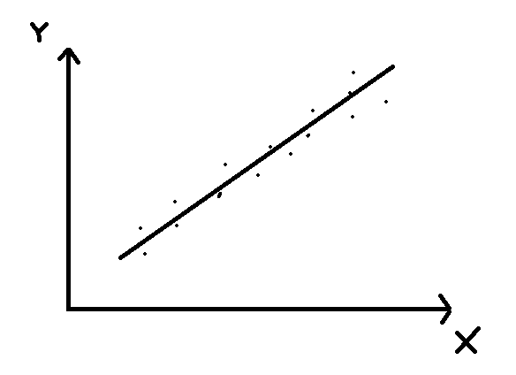
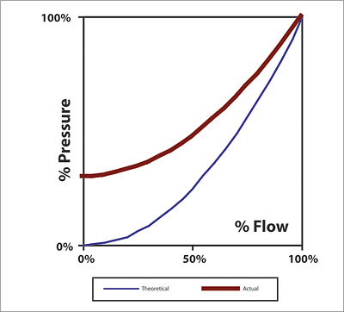
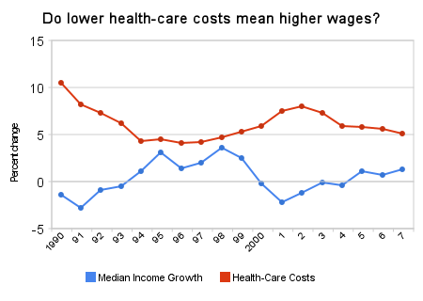
POLA HUBUNGAN DALAM PENELITIAN
Korelasi positif
Sebab akibat
Korelasi negatif
Afinitas

Slide 6
Proses Berpikir Penelitian
teori
konsep
variabel
indikator
data
6

Slide 7
TEORI KONSTRUKSI SOSIAL
Agama dalam praktiknya merupakan fakta sosial yang terbangun atas tiga proses. Pertama, eksternalisasi yang merupakan proses penciptaan yang melibatkan aktor dan agen. Kedua, proses objektivasi yang menjadikan agama sebagai realitas objektif yang meminta kepatuhan. Ketiga, internalisasi sebagai tahapan di ana setiap anggota masyarakat mengadopsi agama dalam keseharian mereka (Berger & Luckmann, 1990).

Slide 8
PROSES BERPIKIR
teori
TEORI KONSTRUKSI
SOSIAL
konsep
EKSTERNALISASI
OBJEKTIVASI
INTERNALISASI
variabel
indikator
data

Slide 9
PROSES BERPIKIR
teori
TEORI KONSTRUKSI
SOSIAL
konsep
EKSTERNALISASI
OBJEKTIVASI
INTERNALISASI
EKSTERNALISASI
  aktor
  agensi
  nilai
OBJEKTIVASI
  fakta sosial
  basis legitimasi
  pranata
INTERNALISASI
  praktik
  respons
  dampak
variabel
indikator
data

Slide 10
PROSES BERPIKIR
teori
TEORI KONSTRUKSI
SOSIAL
konsep
EKSTERNALISASI
OBJEKTIVASI
INTERNALISASI
EKSTERNALISASI
  aktor
  agensi
  nilai
OBJEKTIVASI
  fakta sosial
  basis legitimasi
  pranata
INTERNALISASI
  praktik
  respons
  dampak
variabel
EKSTERNALISASI
  aktor (siapa, karakteristik,
  keterlibatan)
  agensi (format, motif, proses)
  nilai (meaning, fungsi,
  justifikasi)
indikator
data

Slide 11
 |  | Unsur2/ variabel I.A. | Indikator I.A.1 Indikator I.A.2 Indikator I.A.3 | Data, data, data, data, data, data, data, data, data
 | Pertanyaan penelitian I | Unsur2/ variabel I.B. | Indikator I.B.1 Indikator I.B.2 Indikator I.B.3 | Data, data, data, data, data, data, data, data, data
 |  | Unsur2/ variabel I.C | Indikator I.C.1 Indikator I.C.2 Indikator I.C.3 | Data, data, data, data, data, data, data, data, data
 |  | Unsur2/ variabel II.A. | Indikator II.A.1 Indikator II.A.2 Indikator II.A.3 | Data, data, data, data, data, data, data, data, data
Masalah penelitian | Pertanyaan penelitian II | Unsur2/ variabel II.B. | Indikator II.B.1 Indikator II.B.2 Indikator II.B.3 | Data, data, data, data, data, data, data, data, data
 |  | Unsur2/ variabel II.C. | Indikator II.C.1 Indikator II.C.2 Indikator II.C.3 | Data, data, data, data, data, data, data, data, data
 |  | Unsur2/ variabel III.A. | Indikator III.A.1 Indikator III.A.2 Indikator III.A.3 | Data, data, data, data, data, data, data, data, data
 | Pertanyaan penelitian III | Unsur2/ variabel III.B. | Indikator III.B.1 Indikator III.B.2 Indikator III.B.3 | Data, data, data, data, data, data, data, data, data
 |  | Unsur2/ variabel III.C. | Indikator III.C.1 Indikator III.C.2 Indikator III.C.3 | Data, data, data, data, data, data, data, data, data
11

Slide 12
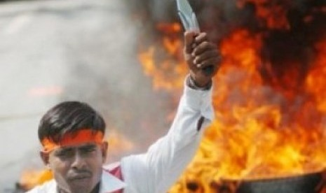
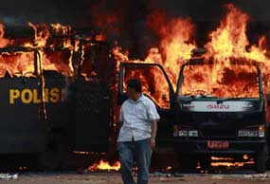
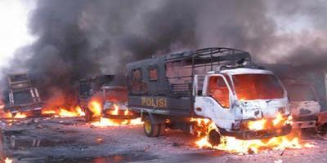
Agama
Gerakan
Sosial
X
Y
1

Slide 13
AGAMA
?
Gerakan
Sosial
X
Y
2

Slide 14
PENELITIAN RADIKALISME-TERORISME - 2
IDEOLOGI
KEPENTINGAN
STRUKTUR
AGAMA
Doktrin
Tokoh
Institusi
Gerakan
Sosial
X
Y
3

Slide 15
IDEOLOGI
KEPENTINGAN
STRUKTUR
AGAMA
Doktrin
Tokoh
Institusi
INFRASTRUKTUR
KULTURAL
STRUKTURAL
Gerakan
Sosial
X
Y
4

Slide 16
IDEOLOGI
KEPENTINGAN
STRUKTUR
AGAMA
Doktrin
Tokoh
Institusi
INFRASTRUKTUR
KULTURAL
STRUKTURAL
Gerakan
Sosial
TEROR-
ISME
X
Y
5

Slide 17
Antesedent
variable
Independent
variable
Intervening
variable
Dependent
variable
Outcome
IDEOLOGI
KEPENTINGAN
STRUKTUR
AGAMA
Doktrin
Tokoh
Institusi
INFRASTRUKTUR
KULTURAL
STRUKTURAL
Gerakan
Sosial
TEROR-
ISME
X
Y
6

Slide 18
Antesedent
variable
Independent
variable
Intervening
variable
Dependent
variable
Outcome
IDEOLOGI
KEPENTINGAN
STRUKTUR
AGAMA
Doktrin
Tokoh
Institusi
INFRASTRUKTUR
KULTURAL
STRUKTURAL
Gerakan
Sosial
TEROR-
ISME
X
Y
7

Slide 19
Antesedent
variable
Independent
variable
Intervening
variable
Dependent
variable
Outcome
KONTEKS GLOBAL
IDEOLOGI
KEPENTINGAN
STRUKTUR
AGAMA
Doktrin
Tokoh
Institusi
INFRASTRUKTUR
KULTURAL
STRUKTURAL
Gerakan
Sosial
TEROR-
ISME
X
Y
KONTEKS LOKAL
8

Slide 20
Antesedent
variable
Independent
variable
Intervening
variable
Dependent
variable
Outcome
KONTEKS GLOBAL
IDEOLOGI
KEPENTINGAN
STRUKTUR
INFRASTRUKTUR
KULTUR
STRUKTUR
AGAMA
Doktrin
Tokoh
Institusi
Paradigm
Strategi
Teknik
Gerakan
Sosial
Praktik
TEROR-
ISME
X
Y
KONTEKS LOKAL
9

Slide 21
Antesedent
variable
Independent
variable
Intervening
variable
Dependent
variable
Outcome
KONTEKS GLOBAL
Kompetisi Global
homogenisasi
Barat=musuh
INFRASTRUKTUR
KULTUR
STRUKTUR
AGAMA
Doktrin
Tokoh
Institusi
Paradigm
Strategi
Teknik
Gerakan
Sosial
Praktik
TEROR-
ISME
X
Deotorisasi agama & tokoh
Y
disinkronisasiDominasi Hegemoni
Ketimpangan modernitas
10
KONTEKS LOKAL

Slide 22
PERTANYAAN PENELITIAN
MASALAH
Bagaimana kon-
disi infrastruktural,
kultural, struktural men-
Jelaskan relasi agama
Dg radikalisme
Mengapa Agama
menjadi faktor
dominan dlm
prakti dan waca-
na Radikalisme?
Bagaimana
Agama berhubgn
dg radikalisme
(causes, korelasi,
Afinity?)
Bagaimana
Radikalisme
Berlangsung?
KONTEKS GLOBAL
Kompetisi Global
homogenisasi
Barat=musuh
INFRASTRUKTUR
KULTUR
STRUKTUR
AGAMA
Doktrin
Tokoh
Institusi
Paradigm
Strategi
Teknik
Gerakan
Sosial
Praktik
TEROR-
ISME
X
Deotorisasi agama & tokoh
Y
disinkronisasiDominasi Hegemoni
Ketimpangan modernitas
11
KONTEKS LOKAL

Slide 23
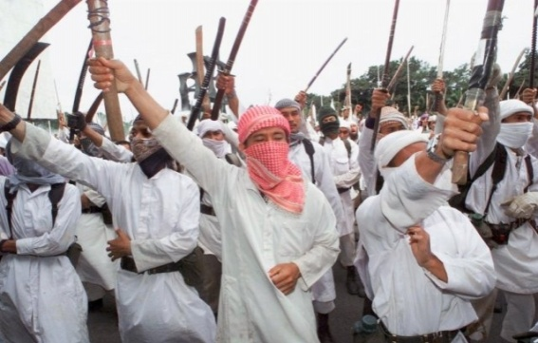
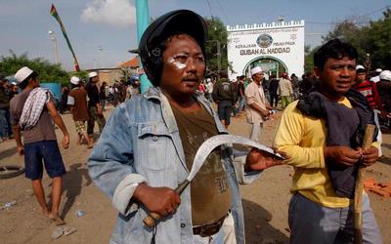
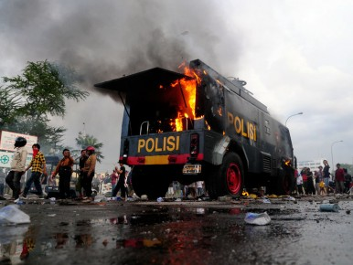
Mengapa Agama dapat menjadi faktor dalam praktik dan wacana radikalisme?
Bagaimana praktik dan wacana gerakan sosial (radikalisme_ Berlangsung?
Bagaimana Agama berhubungan dengan gerakan radikal? (causes, korelasi, Affinity)
Bagaimana kondisi infrastruktural, kultural, dan struktural menjelaskan relasi agama dengan gerakan radikal?

Slide 24
Antesedent
variable
Independent
variable
Intervening
variable
Dependent
variable
Outcome
BAB II
SETING GLOBAL
KONTEKS GLOBAL
Kompetisi Global
homogenisasi
Barat=musuh
BAB V
INFRASTRUKTUR
KULTUR
STRUKTUR
BAB IV
AGAMA
Doktrin
Tokoh
Institusi
Paradigm
Strategi
Teknik
BAB III
Gerakan
Sosial
Praktik
TEROR-
ISME
X
Deotorisasi agama & tokoh
Y
disinkronisasiDominasi Hegemoni
Ketimpangan modernitas
BAB II
SETING LOKAL
KONTEKS LOKAL

Slide 25
Antesedent
variable
Independent
variable
Intervening
variable
Dependent
variable
Outcome
BAB II
SETING GLOBAL
PENGARUH IDEOLOGI
DAN JARINGAN INT’NAL
THD UMAT
TEKANAN GAYA
HIDUP YG PARAH &
ANCAMAN BG
KESEDERHANAAN
RESISTENSI THD
SESUATU YG
BARAT
(BARAT=KAFIR)
KONTEKS GLOBAL
PERJUANGAN/
JIHAD UTK HAK
ASASI
Kompetisi Global
DASAR2 AGAMA BAGI
TINDAKAN RADIKAL:
KHILAFAH
POLA - MODUS OPERANDI
KE ARAH TERORISME
homogenisasi
Barat=musuh
BAB V
INFRASTRUKTUR
KULTUR
STRUKTUR
BAB IV
AGAMA
Doktrin
Tokoh
Institusi
Paradigm
Strategi
Teknik
BAB III
Gerakan
Sosial
Praktik
TEROR-
ISME
KETDKSELARASAN
BUDAYA DG PAHAM
AGAMA; KEGAGALAN
AKULTURASI - MULTI-
KULTURALISME
FAKTA PENGALAMAN
HIDUP KESULITAN
KEKURANGAN &
KETERBATASAN AKUT
disinkronisasiDominasi Hegemoni
Deotorisasi agama & tokoh
Ketimpangan modernitas
RESISTENSI TERHADAP
IDEOLOGI, NILAI,
PRAKTIK BARU
(INKOMPATIBEL)
BAB II
SETING LOKAL
KONTEKS LOKAL

Slide 26
ISI POKOK PROPOSAL
A
LATAR
BELAKANG
B
RUMUSAN
MASALAH
C
TINJAUAN
PUSTAKA
D
KERANGKA
TEORI
E
METODE
PENELITIAN
Potret isu kajian; signifikansi & urgensi
Akibat adanya isu/gejala bagi kehidupan bermasyarakat, berbangsa, bernegara
Respons kajian dan literatur utk isu tersebut
Relevansi kajian bagi problem solving dan memecahkan nasalah
Uraikan apa yang menjadi landasan permasalahan, selisih nilai yg terjadi dlm isu penelitian
Rumuskan satu masalah penelitian sejalan dg latar blkg
Turunkan/deduksikn tiga pertanyaan penelitian dr msalah yg akan menjadi fokus kajian
Uraikan apa yang akan dicapai dengan tiga pertanyaan penelitian tersebut
Tunjukkan bgaimn respons peneliti terhadap isu radikalisme. Sebrp luas & dlm studi ttg radikalisme sdh dilakukan
Sebutkan pola2 atau kecende-rungan dr studi yg ada dan masing2 dilakukan oleh siapa
Apa kekurangan dr studi yg ada (tinjauan kritis)
Tunjukkan kekurangan yg mana yg akan direspons oleh studi ini
Identifikasi teori2 yg relevan dg studi ini dan pilih satu teori atau sintesis teori
Rumuskan konsep2 utama dan definisikan dg seksama
Turunkan konsep2 ke dalm variabel2 yg relevan
Turunkan indikator2 dr setiap variabel yang dipilih
Gambarkan suatu kerangka pikir (alur pikir penelitian)
Alasan pemilihan lokasi/ objek/ kasus penelitian
Data yg dibutuhkan: primer & sekunder
Sumber informasi dan teknik pemilihan/ alasan
Teknik pengumpulan data
Teknik analisis data

Slide 27
Dimensi Objek Material
Kajian Agama
Praktik & Ritual
Materi & Artefact
Pengalaman & Emosi
Sosial dan institusional
Naratif & Mitis
Etik & Legal
Doktrin & Filosofis

Slide 28
No | Area Kajian | praktik& ritual | pengalaman& emosi | naratif&mitis | doktrin&filosofi | etika& legal | sosial& institusional | materi& artefact
1 | Place, displace, misplace, nonplace | v | v | v | v | v | v | v
2 | Space, dispace, sphere | v | v | v | v | v | v | v
3 | Border, identitas | v | v | v | v | v | v | v
4 | Relasi, konflik, kekerasan network | v | v | v | v | v | v | v
5 | Culture. Simbol | v | v | v | v | v | v | v
6 | Function, disfunction | v | v | v | v | v | v | v
7 | Movement. Mobility,speed | v | v |  | v | v | v | v
8 | Power, state, market | v | v | v | v | v | v | v
9 | Agency: NGO education | v | v | v | v | v | v | v
10 | Structure antistructure class, group | v | v | v | v | v | v | v
11 | Media, New Media, digital | v | v | v | v | v | v | v

Slide 29
KONSTRUKSI | DEKONSTRUKSI | REKONSTRUKSI | NEWKONSTRUKSI
Konsepsi | Miskonsepsi | Rekonseptualisasi | Multikonsepsi
Sakral | Desakralisasi | Resakralisasi | Apropriasi
Radikalisasi Peran Legitimasi Presentasi Pengaruh Fungsi | Deradikalisasi Disfungsi Deligitimasi Politisasi Misrepresentasi Komodifikasi | Reintegrasi Revitalisasi Reinvensi Reproduksi Retradisi Revivalisasi | Mediatisasi Digitalisasi Virtualisasi Viralisasi Transnasionalisasi Multikultural

Slide 30


Slide 31
HANDBOOK
READER
COMPANION
ANNUAL REVIEW
KEYWORDS/ENCY

Slide 32
KELEMAHAN PROPOSAL
Salah tradisi menulis proposal (mulai dari belakang!)
Judul tidak tidak dapat dipahami, tidak logis, atau out of date
Metode ditulis belakangan dan (sehingga) tidak rinci
Tidak tampak kebaharuan; bahkan jelas-jelas ketinggalan jaman
Substansi yang tidak terstruktur (berpikir tidak sistematis)

Slide 33
KONSTRUKSI BUDAYA ATAS TRADISI ISLAM: MAULUD NABI DI RIAU
  eksternalisasi III
  objektivasi IV
  internalisasi V
  DELEGITIMASI ULAMA DALAM MASYARAKAT
Misrepresentasi agama dalam media: Acara hidayah/hikayah di TVOne
Contestasi Islam dalam Politik: Keterlibatan ulama dalam Pilkada Kota Pakanbaru

Slide 34
SISTEMATIKA BERPIKIR PROPOSAL
LATAR BELAKANG | MASALAH PENELITIAN | TINJAUAN PUSTAKA | KERANGKA TEORI | METODE
Penting: ISU/ FENOMENA | MASALAH: MENGAPA S3 | Pola/ kecenderungan dari literatur terkait | Pilihan TEORI | Pilihan Tipe Penelitian; sumber data; informan/ responden
Penting: STUDI YANG ADA | PERTANYAAN 1: III (deskriptif) | Penjabaran pola satu persatu | Penjabaran KONSEP | Observasi/ Mapping/ Dokumen/ Dara sekunder
Penting: SECARA KEILMUAN | PERTANYAAN 2: IV (kritis) | Pembahasan/ kritik atas literatur yang ada | Penentuan VARIABEL/ ASPEK2 PENELITIAN | Wawancara/ Analisis Isi/ Analisis Wacana/ Interpretif
Penting: UJI ARGUMEN / HIPOTESIS | PERTANYAAN 3: V (transformatif) | Agenda riset: Pengetahuan apa yang akan dihasilkan, sebagai jawaban atas kekurangan literatur yg ada | Operasionalisasi INDIKATOR/ UNSUR2 PENELITIAN | Focus Group Discussion/ Dialog/ Experiment/ wawancara

Slide 35
SISTEMATIKA BERPIKIR PENELITIAN
MASALAH | TEORI/VARIABEL | METODE PENELITIAN | DATA PENELITIAN | PEMBAHASAN
Deskriptif: bagaimana proses implementasi kebijakan | Teori deskriptif | Observasi/ Mapping/ Dokumen/ Dara sekunder | Forms, Orders, Process, System, Structure, Changes | Structure & function (trends)
Kritis (factor, dampak): Bagaimana kpemmpinan | Terori kritis | Wawancara/ Analisis Isi/ Analisis Wacana/ Interpretif | Reasons, Motives, Factors, Impacts, | Underlying structure (di balik sesuatu)
Transformatifbagaimana model imple-menttasi | Teori transformatif | Focus Group Discussion/ Dialog/ Experiment/ wawancara | Philosophy, Mission, Values, Frame, Model | Prediction/ Futuristic/ Benefit

Slide 36
CLASS & RACISM | GERAKAN SOSIAL | KEKERASAN
Pembentukan Social class dalam suatu rejim Diskriminasi Rasisme (penolakan terhadap Cina) Kelompok marginal | Gerakan garis keras Gerakan hak-hak sipil Gerakan solidaritas ekonomi Gerakan keagamaan Online ativism | Kekerasan media Resistensi terhadap tindakan opresif Agresi kaum remaja Kekerasan aparat Kekerasan orang dekat (ayah, suami, ibu, pacar)
GENDER ISSUES | REMAJA | KEPEMIMPINAN
Science and gender Masculinity Kontestasi gender di ruang kerja Eksklusi sosial | Kekerasan di kalangan remaja Hubungan ibu-remaja Remaja dan obat-obatan Remaja terlibat hukum Remaja dan seksualitas | Kepemimpinan dan transformasi sosial Budaya/agama dan kepemimpinan Mayoritas mayoritas dalam kepemimpinan Marginalitas dan mainstream dalam kepemimpinan Kepemimpinan perempuan
MIGRAN/MIGRASI | KETIMPANGAN SOSIAL | SUPPORT SYSTEM
Perubahan komposisi etnis Resepsi migran terhadap budaya lokal Migrasi dan multikulturalisme Mobilitas dan kesejahteraan | Ketimpangan persistent Diskriminasi upah Ketimpangan rasial Ketimpangan ideologis Ketimpangan pendidikan | Remaja bermasalah Diffabel Lansia Kelompok etnis migran The left behind

